Slide 1
汽车维修业务接待 Automobile Maintenance Reception
主编：滕仙娟
华东师范大学出版社

Slide 2
项目四 维修协调

Slide 3
项目概述
对于服务顾问而言，汽车维修接待，是一个不断沟通和协调的过程。服务顾问不仅要
与客户保持合理的沟通，更需要从维修车间内获得大量的信息，实现客户方和车间方的信
息共享，真正发挥连接客户与企业的桥梁作用。现代维修企业把品牌形象和客户满意度放
在了首位，而服务顾问沟通、协调方面的能力将直接影响企业形象。那么，服务顾问该如
何实现合理的维修协调呢？本项目将详细阐述服务顾问服务派工、质量控制以及增项处理
的知识。

Slide 4
任务一 服务派工与质量控制

Slide 5
任务描述：
服务顾问张华完成了环车检查等工作后，引导季先生来到了客户洽谈区。接下来，张华
就要进行维修委托书的制作和派工了，根据季先生爱车的实际情况，张华该怎么操作呢？
任务目标：
1. 能够根据实际作业项目制作维修委托书，并能向客户解释和确认委托书中的服务项目。
2. 知道派工流程，熟悉维修保养作业的各个环节，能够准确了解工作进度，并及时与客户
沟通。

Slide 6
知识准备
一、派工前的准备
二、服务派工
三、派工后的质量控制

Slide 7
一、派工前的准备
服务顾问完成估时、估价，并得到客户认可，将确认内容形成纸质合同，即制作并打印维修委托书，向客户解释和再次确认维修保养项目，完成派工前的准备工作。
1. 维修委托书的制作
（1）维修委托书的作用
维修委托书即派工单，是维修企业对客户车辆维修保养项目的详细说明，是维护双方权益的最具法律效力的重要文件之一，也是维修技师对车辆进行作业的依据。通过维修委托书，可以对维修技师的工作进行考核计件，便于确定维修技师的薪资。维修委托书一式三联，车主方一联（作为接车凭证），服务顾问一联，维修车间一联（此单据在维修时将跟车）。

Slide 8
（2）维修委托书的内容
维修委托书主要包括下列内容
（3）维修委托书的制作
在现代维修企业，维修委托书一般以打印的形式呈现，需要服务顾问运用DMS汽车经销商管理系统软件，将相关信息录入电脑。

Slide 9
2. 解释、确认维修保养项目信息
维修委托书打印完成后，服务顾问要向客户逐项解释维修项目，并告知客户预计费用和维修时间。
（1）如果客户对维修项目及费用提出异议，服务顾问要向客户解释维修的必要性，但是否维修的决定权掌握在客户手中，如果客户不予维修，服务顾问应在维修委托书上注明不予维修字样。
（2）如果备件不能及时供应，服务顾问要向客户进行解释，告知所需的供货周期，并将客户转为预约作业客户；如果备件价值较贵，服务顾问应向客户收取押金，再将客户转为预约客户；如果客户急需备件，则可以考虑从关系较好的周边企业临时调货或加急派送。
（3）服务顾问应告知客户预计维修时间，包括排队等待时间、维修作业时间和洗车时间。在进行维修时间解释时，应逐一说明。
（4）服务顾问应强调费用和时间均为预计，在维修过程中若有变化，将再次与客户进行协商。
（5）服务顾问要询问客户付款方式，可选择现金、刷卡等支付形式。

Slide 10
3. 安排客户休息或送别客户
维修委托书签字生效后，服务顾问应询问客户等待方式，并做好离店客户或在店等待客户的安排工作。
（1）客户要求离店
如果客户要求离店，服务顾问要为客户离店提供便利，并与客户约定维修作业完成后的联系方式。
客户离店时，服务顾问可以为客户提供便利的方式有以下几种：
①如果客户活动区域在市区内，则征求客户意见后为其联系出租车。
②如果客户远道而来，要询问客户是否需要代为预定旅店。
③如果客户提出离店后不方便再次来店，可建议客户接受取送车业务，并填写取送车业务登记表。
④如果客户表示不需要其他帮助，则应恭送客户离店，并目送客户离去。
（2）客户在店等候
如果客户提出在店等候，服务顾问要根据客户需要等待的时间安排如下：
①将客户引导至休息室，向客户介绍休息室的功能布置，并请休息室服务生提供便利。
②若恰逢午餐时间，应根据企业的实际情况，征求客户意见后代为安排午餐。
③若客户等待时间过长，当日不能完成，应建议客户离店，并为客户提供离店的便利。

Slide 11
二、服务派工
在实际工作中，服务派工不是服务顾问的主要工作，而通常由车间主管或车间调度来完成。但由于服务顾问需要在车辆进行维修作业时跟进维修进度，必要时需根据维修变化重新调整进度，从而控制维修质量，因此服务顾问必须对派工的全过程十分熟悉。
1. 派工作业的内容
（1）根据维修委托书中的服务内容及每项工作所需的作业时间，确定维修类别，初步判定工作的难易度。
（2）判断是否属于优先作业，如预约车辆将进行优先作业。非优先作业的，则按照与客户商定的时间安排工作。
（3）根据客户对时间的要求，把工作安排给有能力承接的维修班组，并将安排的维修班组记录在维修委托书上，交给承担车辆维修作业的班组。
（4）车间主管或维修班组长根据作业项目，填写领料单，由该维修班组负责领料。
（5）完成派工后，将维修车辆分配状况显示在“维修车辆进度看板”中。

Slide 12
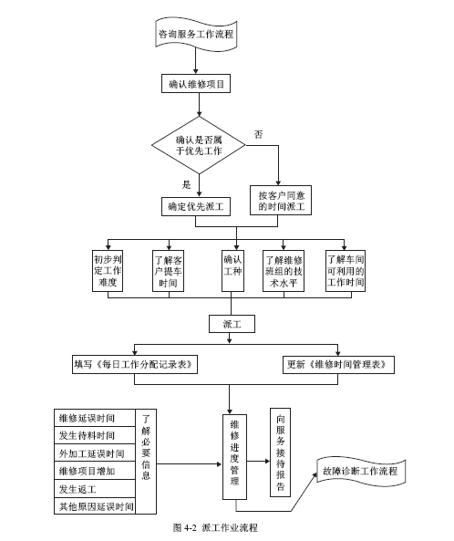
2. 派工作业的流程

Slide 13
三、派工后的质量控制
在车辆维修作业过程中，有效地进行维修作业监控，及时与维修小组沟通，传递维修技师或客户的意图，是服务顾问的主要职责之一。派工后进行质量控制也是确保维修质量、提高顾客满意度的重要环节。

Slide 14
1. 与服务顾问有关的控制指标
服务顾问是客户与企业沟通的重要桥梁，是最重要的岗位之一，因此有许多关键的指标与服务顾问密切相关。
（1）平均日维修台次
指企业平均每个工作日到达车间维修的所有车辆数，计算公式为：
日平均维修台次=月维修台次总数÷每月天数
平均维修台次与时间安排、设备生产率、技师维修技术水平有关，如台次太少，说明维修能力不能充分应用；台次太多，则可能导致维修质量得不到保证。
（2）平均发票金额
指在任何一个时间段内销售毛收入除以维修台次的结果，计算公式为：
平均发票金额=销售毛收入÷维修台次
平均发票金额高，则意味着高生产率和高利润，通常对车辆的检修也较全面；低发票金额则可能存在较高的返修率，从而影响生产率。

Slide 15
（3）技师效率
指已经销售或分配给技师完成一项具体维修服务的时间，与技师完成该项工作的实际使用时间之间的关系，计算公式为：
技师效率=销售工时÷实际工时
完善的管理水平和工作态度与技师效率有着密切的关系，技师效率越高，企业的利润水平也就越高。
（4）维修车间生产率
指计价工时与可销售工时（技师在现场并可以工作的时间）之间的比例。
生产率=计价工时÷可用于工作的时间×100%
生产率和技师的能力水平有关，将直接影响公司的盈利水平。
（5）返修率
指单位时间内竣工车辆返修台次与总维修台次之比，计算公式为：
返修率=竣工车辆返修台次÷总维修台次×100%
返修率与维修技师的技术服务水平直接相关，返修率越高说明企业的技术服务水平越低，反之，则说明企业的技术服务水平越高。
（6）客户满意度
是指单位时间内客户投诉次数与总维修台次之比。计算公式为：
客户满意度=客户投诉次数÷总维修台次×100%
客户满意度与企业的总体服务水平有关，客户满意度越高，说明企业的服务能力越强，反之，则说明企业的服务能力较弱。

Slide 16
2. 工作进度监控
（1）工作进度监控的目的
①通过对维修保养作业进度的监控，可以保证车辆规范、有序、可控地完成维修作业；
②服务顾问对作业情况的掌控可以帮助他与客户进行有效沟通，充分体现服务顾问对客户需求的关注，提升客户满意度；
③提高一次性修复率，尽量避免返修，并在承诺的时间内交付车辆。
（2）维修作业进度监控的考虑要素
①掌控车辆维修的进度；
②掌控维修作业中增加的项目；
③对于等待过程中的客户，应适时进行情感营销与关怀。

Slide 17
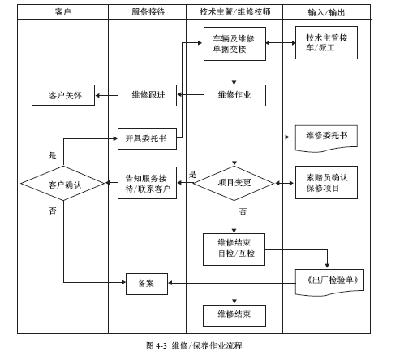
（3）维修进度监控主要工作内容
①熟悉维修/保养作业的流程

Slide 18
②有效利用维修进度管理看板进行管理监控。
维修进度管理看板是企业现场管理的重要手段之一。
③定时巡查，及时与车间、车主沟通。
服务顾问通过巡查的形式了解作业进度，并主动与车间工作人员沟通，将作业进度信息告知客户。通常服务顾问每30分钟到车间巡查一次，获取作业进度信息，获取的信息包括：
a. 如车辆仍在排队等待维修，需与车间主管或车间调度沟通，了解排队客户的派工情况。
b. 如车辆已经开始作业，需了解作业进度，并与维修技师沟通，了解是否有增加的服务项目。
c. 如客户需要增加服务项目，需及时告知车间主管和维修技师，以免发生服务漏项。

Slide 19
任务实施
一、任务分析
对任务描述进行分析，根据服务接待标准工作流程以及客户车辆服务相关信息，服务顾问完成制作并打印维修委托书、根据委托书内容进行维修保养项目的解释说明和确认、安排客户休息或送别客户、服务派工、质量监控及进度跟踪等工作。

Slide 20
二、应对措施
1. 任务实施流程
张华根据标准工作流程，应该完成下列工作：
（1）制作并打印维修委托书
（2）根据委托书内容进行维修保养项目的解释说明和确认
①再次确认客户信息、车辆基本信息；
②再次确认此次车辆服务的具体项目；
③请客户查看维修委托书；
④解释维修委托书中的内容；
⑤确认客户的支付方式；
⑥询问客户是否需要洗车服务；
⑦确认客户的等待方式；
⑧在委托书上确认签字；
⑨给予取车凭证。
（3）安排客户休息或送别客户
（4）服务派工
（5）质量监控及进度跟踪，及时查看维修管理看板

Slide 21
2. 任务实施核心话术
“季先生，为了信息的准确性，我需要再次核对您的信息资料，您的全名是季××，联系方式是×××××××，对吗？您的爱车已经行驶了9800km，存油还有1/2。接下来我将再次与您确认此次保养的项目及费用。季先生，此次您要做10000km保养，需要更换机油、机油滤清器、空气滤清器、汽油滤清器，清洗节气门和进气道，需要×个工时，每工时×元，材料费×元。目前的保养费用预计为×元；同时您说发动机有异响，我们的技师会做进一步的检查，您看还有什么问题吗？”
“季先生，您的旧件是否需要带走？请问您的支付方式是刷卡还是付现金？”
“季先生，您现在是在店内等候还是外出办事呢？”
“季先生，我将随时关注您的爱车的维修进度，有任何情况我将第一时间与您沟通。”
3. 任务实施场景：见书上

Slide 22
任务评价
按照维修派工评价表对任务完成情况进行评价。
知识拓展
营销沟通技巧——富兰克林成交法

Slide 23
任务二 增项处理

Slide 24
任务描述：
服务顾问张华忙完了手头的工作后，再次进入了维修车间，查看季先生的爱车的保养
进度。这时维修技师老王告诉张华：“小张，刚才我在检查前大灯的时候，发现左前雾灯不
亮，需要更换左前雾灯，你去与车主确认一下，看看是否要做更换。”张华连忙点头，快步
向客户休息室走去。接下来的增项处理，张华又该如何完成呢？
任务目标：
1. 能够有效处理可能产生的维修服务增项。
2. 能够根据标准流程完成增项服务处理。

Slide 25
知识准备
一、增项处理的技巧
二、增项处理的流程

Slide 26
一、增项处理的技巧
1. 增项沟通前的准备
服务顾问在与客户联系之前，需要从车间了解以下信息：
（1）了解增加项目的名称以及产生的原因。
（2）了解增项未处理将产生的不良后果和处理建议。
（3）增加项目所涉及的零件名称，备件的库存情况，材料费用。
（4）增加项目所涉及的工时总数和工时费，以及根据现有的车间产能，了解新的交车时间。

Slide 27
2. 取得客户授权
在维修技师开始增加项目作业前，服务顾问必须取得客户的同意或授权，具体操作方法如下：
（1）信息收集齐全后，服务顾问需要联系客户，取得客户授权。
（2）书面确认是比较正式的授权方式，通常会要求客户在增加项目的报价单上签字，表明同意进行维修。
（3）客户无法当面授权的，可以通过电话确认来获得授权，采用此形式时务必要使用录音电话，并在通话开始时告知客户本次通话有录音记录。
（4）在某些情况下，具有客户签字的报价单的传真件也是被认可的。
3. 客户拒绝增加项目的处理
如果客户拒绝维修增加项目，服务顾问需进行如下操作：
（1）将客户决定通知车间，告知维修技师无需添加增项工作，继续按原委托书要求作业。
（2）对涉及安全问题的项目不予维修的，必须让客户签署免责协议，并输入工单。

Slide 28
二、增项处理的流程

Slide 29
1. 维修过程控制
在维修作业中，服务顾问要随时查看维修进度，并及时了解客户的需求，以便为客户提供相应的服务。
2. 服务增项
在客户等待期间，如果维修技师发现需新增维修项目，或者客户在等待过程中有了新的需求或变化，服务顾问需要在第一时间了解增项信息。
3. 新增项目确认
服务顾问在增项处理前，需将信息告知客户，并说明增项产生的原因、未处理的不良后果、处理意见、增项所涉及的费用和时间。
4. 服务沟通
服务顾问要通过恰当的沟通技巧，将需要与客户沟通的信息传递给客户。
5. 服务销售
服务顾问在服务沟通的过程中，要准确把握客户的心理，告之推荐服务的必要性，以及将要增加的项目维修费用，为实现销售奠定基础。
6. 项目确认
无论是哪一类维修项目，服务接待只能向客户推荐，决定权在客户，服务项目只有通过客户的确认并签字后方可进行。
7. 下达维修委托书
在客户进行增项服务确认后，服务顾问方可向车间下达增项后的维修委托书。

Slide 30
任务实施
一、任务分析
对任务描述进行分析，维修技师在维修保养的过程中，发现了新的问题：左前雾灯不亮（环车检查并未查出或车主未提及），与服务顾问及时沟通后，服务顾问开始进入增项处理环节。根据标准的工作流程，服务顾问需要完成新增项目确认、服务沟通、服务销售、项目确认、重新下达维修委托书等工作。
二、应对措施
1. 增项处理任务实施流程见书上。

Slide 31
2. 任务实施核心话术
“季先生，刚才我们的维修技师在给您的爱车进行检查时,发现您的爱车的左前雾灯不亮了，经过详细检查后，确定是左前雾灯的灯泡坏了，需要更换灯泡才能修复。”
“为了您的安全考虑，我建议您在本店进行更换，费用需要增加××元，提车时间大概需要延迟15分钟，您看可以吗?”
3. 任务实施场景：见书上

Slide 32
任务评价
按照增项处理任务实施评价表对任务完成情况进行评价。
知识拓展
增项服务中的关联销售

Slide 33
项目练习&项目实训

